Slide 1
Como armar un
Plan de Estimación ágil
(Estimation Planning)

Slide 2
Desarrollo Evolutivo - Algunos conceptos importantes
Dos conceptos que son importantes para el desarrollo evolutivo y que nos guiarán para poder definir un plan de estimación son los siguientes:
  Minimum Marketable Features
  Visual Story Mapping

Slide 3
Minimum Marketable Features
Todas las metodologías ágiles coinciden en que un producto debe construirse de forma evolutiva en pequeñas entregas. De todas formas no es suficiente dividir el producto en tres o cuatro entregas sucesivas, sino que debemos hacerlo de forma criteriosa para que cada entrega pueda aportar valor suficiente a los usuarios finales. Esos grupos de características se denominan Minimum Marketable Features, y pueden definirse como “el conjunto más pequeño posible de funcionalidad que, por si misma, tiene valor en el mercado”.

Slide 4
Visual Story Mapping
Conjugando el Desarrollo Evolutivo, la Priorización del Backlog y el concepto de Minimum Marketable Feature, Jeff Patton plantea una técnica de Análisis Ágil llamada Mapeo visual de historias o Visual Story Mapping.
La teoría de Visual Story Mapping comienza en un nivel “Humano” identificando los objetivos que toda persona persigue y dividiéndolo en actividades para las cuales deben utilizarse herramientas. Estas ultimas pueden desagregarse a su vez en diferentes niveles de confort.

Slide 5
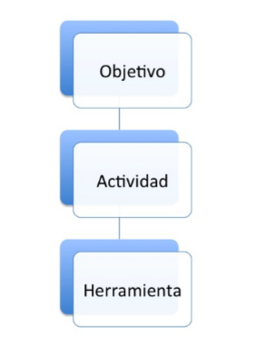
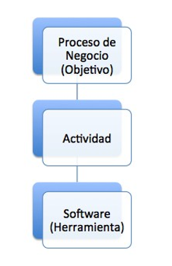
Visual Story Mapping
Se transforma
funcionalidades

Slide 6
Relación entre Minimum Marketable Features y Visual Story Mapping
El Software como herramienta también puede otorgarnos diferentes niveles de confort. Uniendo entonces el concepto de MMF y de nivel de confort, deberíamos pensar la construcción del software de forma evolutiva, naciendo desde lo mínimo posible (MMF) e ir escalando en los niveles de confort de las funcionalidades iteración tras iteración, tratando de abarcar tanta funcionalidad como sea posible en la extensión del proceso de negocio y no tanto en profundidad.

Slide 7
Por donde empezar??? – Definición de roles
Lo primero es identificar los roles de usuario que tendrá nuestra solución. Para ello todo el equipo de Scrum realizará las siguientes tareas.
  Brainstorming de un conjunto inicial de roles.
    (Proponer todos los roles posibles)
  Organización del conjunto inicial de roles.
    (Agrupar los mismos por nivel de coincidencia funcional)
  Consolidación de roles.
    (Separarlo en los distintos niveles)
  Refinamiento de roles.
    Frecuencia de uso del sistema por parte del usuario.
    Nivel de experiencia del usuario en el dominio del problema.
    El nivel general de experiencia del usuario con el uso de computadoras.
    El nivel general de experiencia del usuario con el sistema.
    Objetivo del usuario con la utilización del sistema

Slide 8
Por donde seguimos???
Una vez que identificamos los roles de usuario utilizaremos la técnica de Visual Story Mapping.
Por lo tanto lo próximo que debemos identificar son los procesos de negocio, independientemente de los roles definidos previamente.
Una vez identificados los procesos de negocio, debemos definir las actividades que debe poseer cada uno.
Continuando con la práctica de Visual Story Mapping, el próximo paso consiste en la identificación de las funcionalidades con las que el sistema deberá contar. Esta actividad la realizamos teniendo en cuenta todos los roles identificados, efectuando sucesivas “pasadas” por todos los procesos de negocio y evaluando que cada uno de los roles involucrados en ellos cuenten con las funcionalidades requeridas para la realización de sus objetivos. Al igual que la identificación de roles, esta actividad se realiza en forma colaborativa junto al Product Owner y el resto del equipo.

Slide 9
Ejemplo de Aplicación
Utilizaremos como ejemplo de aplicación de lo visto la construcción de un sistema para la gestión integral de cursos de capacitación.

Slide 10
Manos a la obra - Definición de roles.
  Comercial (Resonsable de proveer información sobre los distintos cursos a las consultas de los interesados)
  Marketer / Influencer (Responsable de difundir y promover los eventos en internet)
  Interesado (Consultar el calendario y el contenido de los eventos)
    Interesado e-mail
    Interesado redes sociales.
    Interesado en futuros eventos.
  Persona a inscribirse (Responsable de inscribirse a un evento determinado)
    Empresa con personas a inscribir (grupo de personas de la empresa)
    Beneficiario de Empresa (recibir información sobre los eventos que fue inscripto por la empresa)
  Deudor (Responsable de realizar pagos pendientes para poder asistir al evento que esta inscripto)
  Gestor de Cobros (Responsable del seguimiento de los pagos de los diferentes eventos)

Slide 11
Manos a la obra - Definición de roles.
  Facturador (Responsable de la realización de las facturas a personas o empresas)
  Gestor de logística (Responsable de la logística de un determinado evento)
    Gestor de compras.
    Gestor de materiales.
  Recepcionista (Responsable de la recepción, presentismo y autorización de los asistentes al evento)
  Instructor (Responsable de la creación, de eventos, el contenido de los mismos y evaluación de asistentes)
  Alumno (Responsable de asistir al evento, acceder a los contenidos y rendir las evaluaciones del evento)
    Alumno Certificable.
  Ex Alumno (ídem alumno, interesado en recibir información de nuevos eventos o relacionados a los que asistió)
  Responsable de Finanzas (Responsable de la gestión financiera de los eventos realizados y a realizar en el futuro)

Slide 12
Manos a la obra – Visual Story Mapping
VENTA DE EVENTO
  Sugerir Evento
    Crear Evento tentativo
    Notificar al comercial
    Consultar agenda de eventos
    Consultar agenda de instructores
    Modificar evento tentativo.
    Cancelar evento tentativo.
    Registrar evento tentativo en calendario
VENTA DE EVENTO
  Crear Evento
    Ver listado de eventos tentativos
    Confirmar evento tentativo.
    Crear un evento confirmado
    Ver listado de eventos confirmados
    Registrar evento confirmado en el calendario.
    Notificar al isntructor la confirmación del evento
    Notificar al comercial sobre la confirmación del evento.
    Crear balance contable del evento
    Ver listado de eventos agrupados por comercial y/o región
    Modificar evento confirmado
    Cancelar evento confirmado.
VENTA DE EVENTO
  Difundir Evento
    Publicar evento
      Twitter
      Facebook
      Linkedin
    Listar evento en sitio Web
    Difundir via mail
    Difundir en forma masiva
    Difundir a leads comerciales.
VENTA DE EVENTO
  Responder consultas
    Publicar detalles del evento
    Generar texto con fechas y valores para poder copiar y pegar en mail de respuesta
    Generar brochure del evento
VENTA DE EVENTO
  Visualizar estado Inscripciones
    Dashboard de inscripciones a curso / evento.

Slide 13
Manos a la obra – Visual Story Mapping
REGISTRACIÓN DE EVENTO
  Pre Inscripción a Evento
    Pre Inscripción Individual
    Pre Inscripción Grupal
    Pre Inscripción Corporativa
    Notificación de pre inscripción y pasos siguientes
REGISTRACIÓN DE EVENTO
  Confirmación de Evento
    Notificar inscripción
    Recordatorio de Evento
    Notificación al responsable logístico sobre cupo alcanzado
    Confirmación de inscripción sin pago (pago a cuenta)
COBRANZA DE EVENTO
  Seguimiento de cobros pendientes
    Recordatorio de pago pendiente
    Listado de Pagos pendientes por evento.
COBRANZA DE EVENTO
  Pago de pre inscripción
    Obtención de la información de facturación
    Elección de fomra de pago.
    Pagar en / por:
      Efectivo
      Transferencia bancaria
      Paypal
      Mercado Pago
      Cheque
COBRANZA DE EVENTO
  Procesar cobro
    Registro de pago
    Notificación de cobro a Gestor de Finanzas.
    Generación de asiento contable

Slide 14
Manos a la obra – Visual Story Mapping
EVALUACIÓN DE EVENTO
  Responder preguntas
    Responder preguntas multiple choice
    Responder preguntas a desarrollar
    Finalización de la evaluación
    Notificación de finalización de evaluación
EVALUACIÓN DE EVENTO
  Corregir Evaluación
    Corrección automática de preguntas múltiple choice
    Listado de evaluaciones a corregir
    Corrección manual de preguntas a desarrollar.
    Feedback de correción
EVALUACIÓN DE EVENTO
  Notificar resultado
    Notificación de resultado por e-mail
    Generación de certificado de evaluación aprobada
EVALUACIÓN DE EVENTO
  Recuperar Evaluación
    Listado de recuperatorios pendientes
    Listado de preguntas erradas.
    Responder preguntas erradas.
    Recalculo automático de resultado basado en preguntas multiple - choice
    Corrección manual de preguntas a desarrollar
    Feedback de corrección.
FACTURACIÓN DE EVENTO
  Facturar Evento
    Generar Factura
    Imprimir Factura.
    Ver listado de Facturas.
    Entregar Factura
    Asentar Factura en Contabilidad
LOGÍSTICA DE EVENTO
  Gestionar maestros de logística
    ABM Tipos de Eventos.
    ABM Checklist Templates
    ABM Materiales
LOGÍSTICA DE EVENTO
  Generar Checklist
    Instanciación de Checklist de Evento.
LOGÍSTICA DE EVENTO
  Actualizar Checklist
    Actualización de datos de Checklist de Evento.
    Notificar a responsable de Logística.
LOGÍSTICA DE EVENTO
  Operar Checklist
    Listado de Eventos con progreso de Checklist
    Detalle de Checklist de evento

Slide 15
Manos a la obra – Definición de los Releases
R1 : Release 1 --- Objetivo: Comercializar Evento.
R2 : Release 2 --- Objetivo: Toma de Evaluaciones On Line.
R3 : Release 3 --- Objetivo: Pre Inscripción individual y corrección de exámenes a desarrollar.
R4 : Release 4 --- Objetivo: Pre Inscripción corporativa y Seguimiento de pagos.
R5 : Release 5 --- Objetivo: Logística de eventos.
R6 : Release 6 --- Objetivo: Eventos Tentativos.
R7 : Release 7 --- Objetivo: Integración con Sistemas externos.

Slide 16
Manos a la obra – Minimum Marketable Features
VENTA DE EVENTO
  Sugerir Evento:R6, R7
    Crear Evento tentativo:R6
    Notificar al comercial:R6
    Consultar agenda de eventos:R6
    Consultar agenda de instructores:R7
    Modificar evento tentativo:R6
    Cancelar evento tentativo:R6
    Registrar evento tentativo en calendario:R7
VENTA DE EVENTO
  Crear Evento: R1, R6, R7
    Ver listado de eventos tentativos:R6
    Confirmar evento tentativo:R6
    Crear un evento confirmado: R1
    Ver listado de eventos confirmados: R1
    Registrar evento confirmado en el calendario:R7
    Notificar al instructor la confirmación del evento:R6
    Notificar al comercial sobre la confirmación del evento:R6
    Crear balance contable del evento:R7
    Ver listado de eventos agrupados por comercial y/o región:R6
    Modificar evento confirmado: R1
    Cancelar evento confirmado: R1
VENTA DE EVENTO
  Difundir Evento: R1, R7
    Publicar evento
      Twitter:R7
      Facebook:R7
      Linkedin:R7
    Listar evento en sitio Web: R1
    Difundir via mail:R7
    Difundir en forma masiva:R7
    Difundir a leads comerciales:R7
VENTA DE EVENTO
  Responder consultas: R1, R6
    Publicar detalles del evento: R1
    Generar texto con fechas y valores para poder copiar y pegar en mail de respuesta: R1
    Generar brochure del evento:R6
VENTA DE EVENTO
  Visualizar estado Inscripciones: R1
    Dashboard de inscripciones a curso / evento:R1

Slide 17
Manos a la obra – Minimum Marketable Features
REGISTRACIÓN DE EVENTO
  Pre Inscripción a Evento: R1, R3, R4, R6
    Pre Inscripción Individual: R1
    Pre Inscripción Grupal: R6
    Pre Inscripción Corporativa: R4
    Notificación de pre inscripción y pasos siguientes: R3
REGISTRACIÓN DE EVENTO
  Confirmación de Evento: R1, R4
    Notificar inscripción: R1
    Recordatorio de Evento: R4
    Notificación al responsable logístico sobre cupo alcanzado:R4
    Confirmación de inscripción sin pago (pago a cuenta): R1
COBRANZA DE EVENTO
  Seguimiento de cobros pendientes: R1, R4
    Recordatorio de pago pendiente:R4,
    Listado de Pagos pendientes por evento: R1
COBRANZA DE EVENTO
  Pago de pre inscripción: R1, R4
    Obtención de la información de facturación:R4
    Elección de fomra de pago:R4
    Pagar en / por:
      Efectivo: R1
      Transferencia bancaria:R1
      Paypal:R4
      Mercado Pago: R4
      Cheque:R1
COBRANZA DE EVENTO
  Procesar cobro: R1, R7
    Registro de pago: R1
    Notificación de cobro a Gestor de Finanzas: R1
    Generación de asiento contable:R7

Slide 18
Manos a la obra – Minimum Marketable Features
EVALUACIÓN DE EVENTO
  Responder preguntas: R2, R3
    Responder preguntas multiple choice: R2
    Responder preguntas a desarrollar: R3
    Finalización de la evaluación: R2
    Notificación de finalización de evaluación:R2
EVALUACIÓN DE EVENTO
  Corregir Evaluación: R2, R3
    Corrección automática de preguntas múltiple choice: R2
    Listado de evaluaciones a corregir:R3
    Corrección manual de preguntas a desarrollar: R3
    Feedback de corrección:R3
EVALUACIÓN DE EVENTO
  Notificar resultado: R2
    Notificación de resultado por e-mail: R2
    Generación de certificado de evaluación aprobada: R2
EVALUACIÓN DE EVENTO
  Recuperar Evaluación: R2
    Listado de recuperatorios pendientes: R2
    Listado de preguntas erradas: R2
    Responder preguntas erradas: R2
    Recalculo automático de resultado basado en preguntas multiple – choice: R2
    Corrección manual de preguntas a desarrollar
    Feedback de corrección.
FACTURACIÓN DE EVENTO
  Facturar Evento:R7
    Generar Factura:R7
    Imprimir Factura:R7V
    Ver listado de Facturas:R7
    Entregar Factura:R7
    Asentar Factura en Contabilidad:R7
LOGÍSTICA DE EVENTO
  Gestionar maestros de logística:R5
    ABM Tipos de Eventos:R5
    ABM Checklist Templates: R5
    ABM Materiales: R5
LOGÍSTICA DE EVENTO
  Generar Checklist:R5
    Instanciación de Checklist de Evento:R5
LOGÍSTICA DE EVENTO
  Actualizar Checklist:R5
    Actualización de datos de Checklist de Evento:R5
    Notificar a responsable de Logística:R5
LOGÍSTICA DE EVENTO
  Operar Checklist:R5
    Listado de Eventos con progreso de Checklist:R5
    Detalle de Checklist de evento:R5

Slide 19
Historias de usuarios (users stories)
Una historia de usuario se compone de tres elementos, también conocido como “las tres C” de las historias de usuario.
  Card (ficha) : Toda historia de usuario debe poder describirse en una ficha de papel pequeña. Sino puede describirse en ese tamaño, es una señal de que estamos traspasando las fronteras y comunicando demasiada información que debería compartirse cara a cara.
  Conversación: Toda historia de usuario debe tener una conversación con el Product Owner. Una comunicación cara a cara que intercambia no solo información sino también pensamientos, opiniones y sentimientos.
  Confirmación: Toda historia de usuario debe estar lo suficientemente explicada para que el equipo de desarrollo sepa que es lo que debe construir y que es lo que el Product Owner espera. Esto se conoce también como Criterios de aceptación.

Slide 20
Redacción de una historia de usuario
Como (rol) Quiero/Necesito (funcionalidad) Para (beneficio).
Veamos un ejemplo.
Como estudiante Necesito comprar un pase de estacionamiento Para poder estacionar mi auto en la universidad.

Slide 21
Historias de usuario
Cosas a tener en cuenta
  Primera persona: La redacción en primera persona invita a quien la lee a ponerse en el lugar del usuario.
  Priorización: Tener esta estructura ayuda al Product Owner a poder priorizar ya que queda claramente definida la funcionalidad y el propósito es mas sencillo determinar la importancia de las mismas.
  Propósito: Conocer el propósito de una funcionalidad permite al equipo de desarrollo plantear alternativas que cumplan con el mismo. Esto es muy útil cuando el costo de implementar la funcionalidad solicitada sea muy alto o su construcción no sea viable.

Slide 22
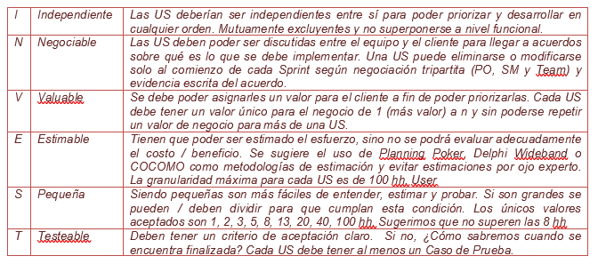
Características de las historias de usuario
Siempre se solicita que la historia de usuario cumpla con ser INVEST.

Slide 23
Historias de usuario
A las historias de usuario se le suelen aplicar dos criterios. El criterio de Listo y el criterio de Terminado.
  Criterio de Listo
    La historia de usuario debe ser INVEST
    Todos sus pre requisitos están resueltos (Por ejemplo: dependencias con otros equipos)
  Criterio de Terminado
    Todos los criterios de aceptación funcionan correctamente
    Todos los archivos fuentes están en el repositorio de código fuente y el build se ejecutó exitosamente.
    El Product Owner dio su visto bueno de la funcionalidad construida antes de llegar a la Review Meeting.

Slide 24
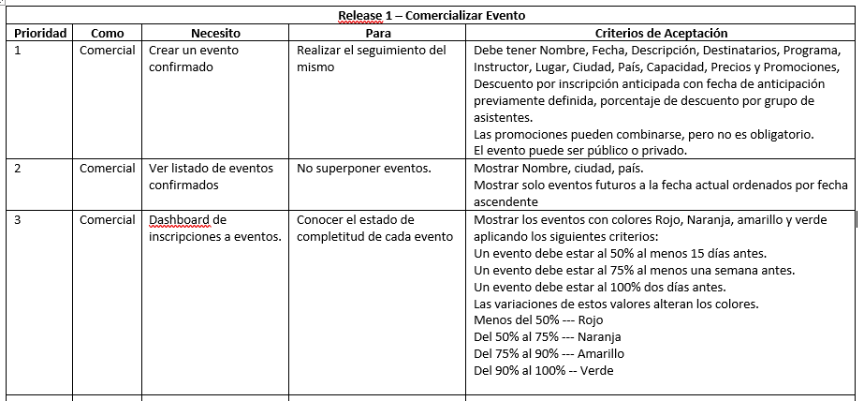
Algunos Ejemplos de Historias de Usuario

Slide 25
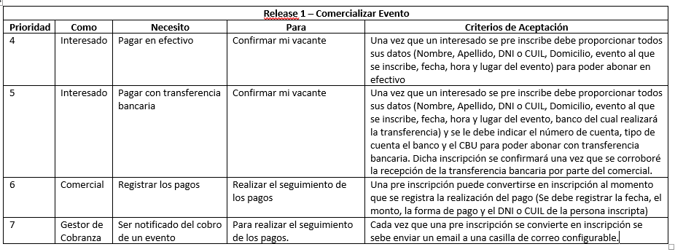
Algunos Ejemplos de Historias de Usuario

Slide 26
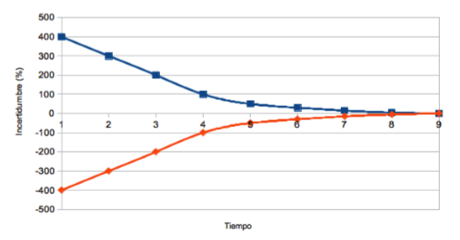
Métodos de estimación ágiles
El contexto del software es un contexto altamente volátil donde hay muchas fuerzas externas actuando para incrementar el nivel de incertidumbre, como lo son los cambios producidos en el contexto de negocio, los cambios tecnológicos y aquellos surgidos por la mera existencia del producto construido que acontecen durante la ejecución del proyecto. Debido a esta razón, se requiere trabajar activa y continuamente en reducir el nivel de incertidumbre. Investigaciones han demostrado que en la industria del software, el nivel de incertidumbre al comienzo de un proyecto es +/- 400%.
Esta incertidumbre tiende a decrementarse durante la evolución del proyecto, pero sin garantías que esto realmente suceda.
“La propia palabra “estimación” deja en claro que no calculamos un valor exacto, determinístico. De hecho, toda estimación tiene supuestos, y estos supuestos suman incertidumbres.”

Slide 27
Métodos de estimación ágiles
Para mitigar el tema de incertidumbre sin entrar en parálisis o inacción ágiles propone distintas técnicas de estimación temprana.
La sucesión de Fibonacci – Estimación relativa.
  A cada historia de usuario le asignaremos uno de los números de la serie de Fibonacci (0,1,2,3,5,8,13,21,40,100,…)
  Esto implica que las historias de usuario que le asignemos un 2 tendrán aproximadamente el doble de esfuerzo que las historias de usuario que le asignamos un 1 y por ende las historias de usuario que le asignemos un 3 tendrán el triple de esfuerzo que las que poseen un 1 y una vez y media que las historias de usuario que asignamos un 2 y asi sucesivamente.
Planning Poker
  Cada integrante del equipo posee cartas con los números de la serie de Fibonacci
  El Product Owner presenta una historia de usuario para ser estimada
  Cada uno de los participantes realiza su estimación de manera secreta poniendo su carta elegida boca abajo sobre la mesa sin influencia del resto del equipo.
  Cuando todos los integrantes han estimado se dan vuelta las cartas y se discuten principalmente las estimaciones de los extremos.
  Al finalizar la discusión se levantan las cartas y se vuelve a estimar, esta vez con mayor información que la que se tenía previamente
  Se repiten los pasos anteriores hasta que se logra el consenso de la estimación entre todo el equipo. Estos pasos se repiten por cada historia de usuario del sprint.

Slide 28
Planificación basada en velocidad.
La planificación basada en velocidad (velocity-based planning) donde el Equipo se compromete a realizar tantos User Stories de modo que sumen una estimación en Puntos de Historia igual a la velocidad del Equipo.
Con respecto a la utilización de la Velocidad del Equipo como herramienta de planificación: “Supongamos que un equipo de básquetbol está en la mitad de su temporada. Han anotado un promedio de 98 puntos por cada partido de los 41 partidos jugados hasta el momento. Sería conveniente para ellos decir "Nosotros anotaremos un promedio de 98 puntos por partido por el resto de la temporada." Pero no deberían nunca decir antes de cualquier partido "Nuestro promedio es de 98 puntos, por lo que se anotarán 98 puntos esta noche." Es por eso que la velocidad es un predictor útil para el largo plazo, pero no lo es para el corto plazo.”

Slide 29
Conclusiones sobre estimaciones ágiles
No tiene sentido presentar estimaciones certeras al comienzo de un proyecto ya que su probabilidad de ocurrencia es extremadamente baja por el alto nivel de incertidumbre.
Intentar bajar dicha incertidumbre mediante el análisis puede llevarnos al “Análisis Parálisis”. Para evitar esto debemos estimar a alto nivel con un elevado grado de probabilidad, actuar rápidamente, aprender de nuestras acciones y refinar las estimaciones frecuentemente. Este enfoque se conoce también como “Rolling Wave Planning” o “Elaboración Progresiva”.
La mejor estimación es la que provee el Equipo de trabajo. Esta estimación será mucho más realista que la estimación provista por un experto ajeno al Equipo.

Slide 30
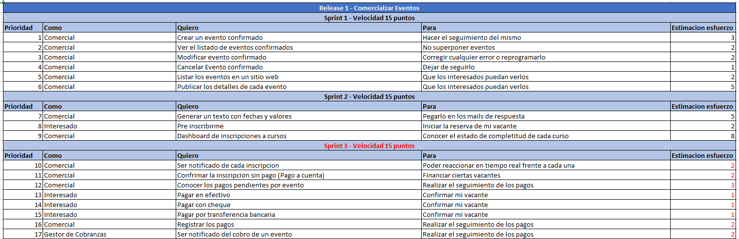
Release Plan
Tomando como velocidad de iteración del equipo de 15 puntos de historia con duración del sprint de dos semanas obtenemos el siguiente Release Plan

Slide 31
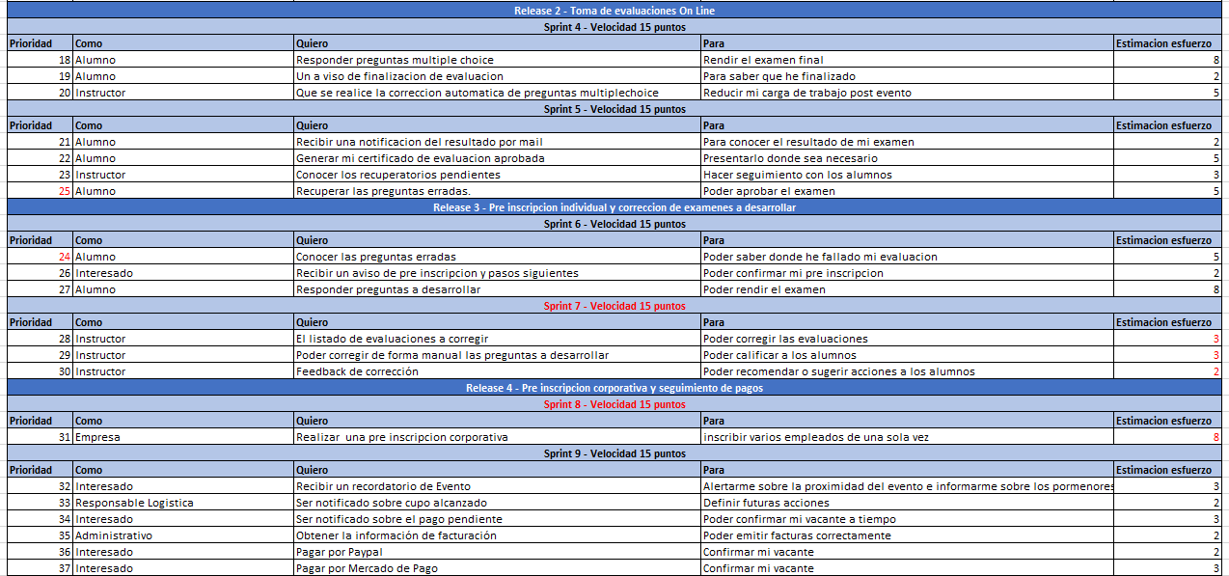
Release Plan

Slide 32
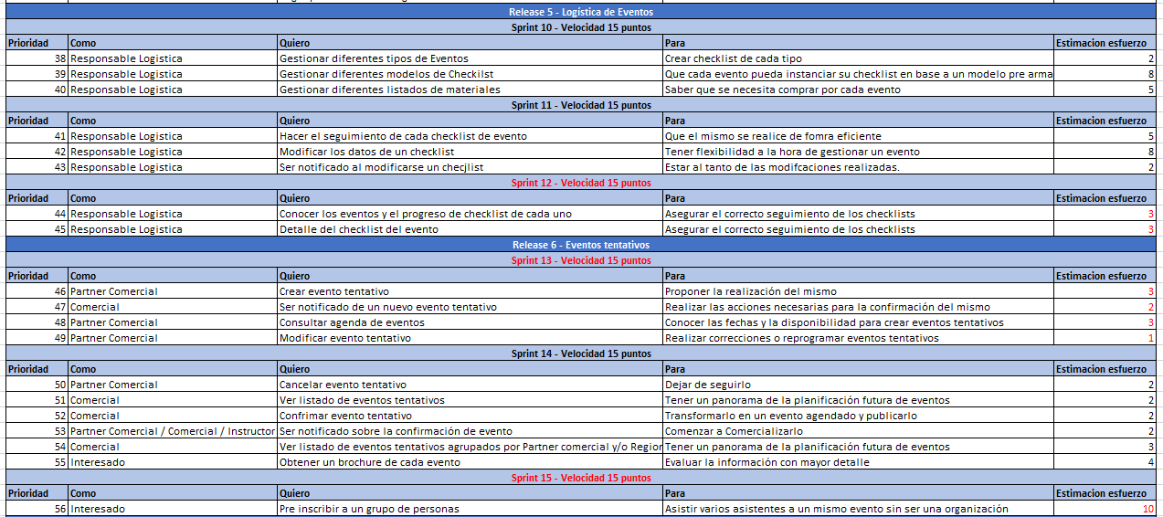
Release Plan

Slide 33
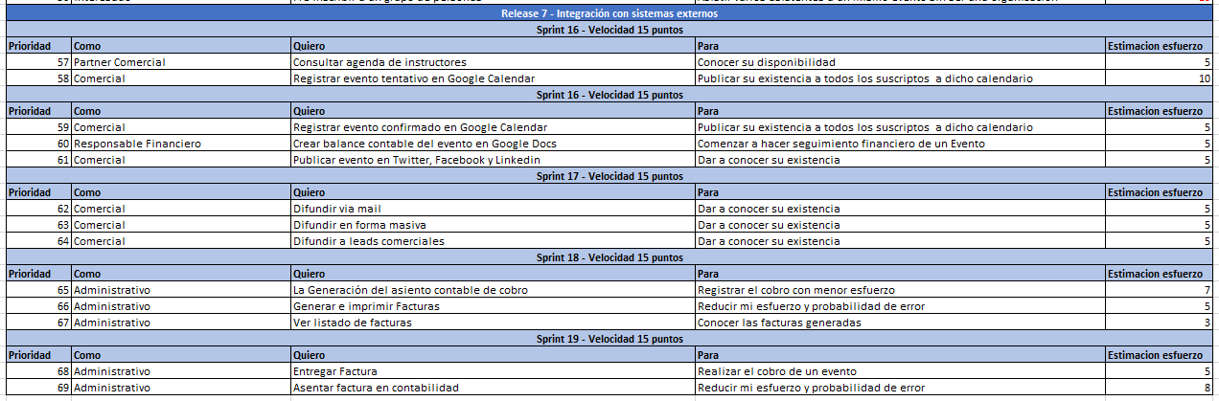
Release Plan

Slide 34
Sprint 0 (Cero)
El Sprint 0 (cero) es una aproximación que muchos equipos utilizan para realizar todas aquellas tareas necesarias para hacer el setup de un proyecto de desarrollo. Esto incluye pero no se limita únicamente a configurar los entornos de desarrollo, realizar el release plan, diseñar la arquitectura de la aplicación a alto nivel, configurar el repositorio de código fuente, etc.

Slide 35
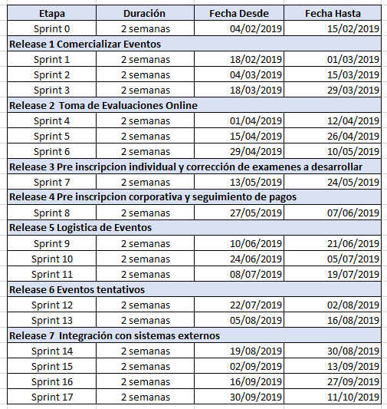
Duración del proyecto

Slide 36
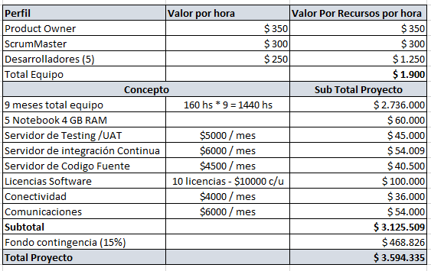
Costo del proyecto

Slide 37
Material de consulta y referencia
Análisis, Estimación y Planificación Ágil con Scrum – Martin Alaimo
Introducción a la Agilidad y Scrum – Martin Alaimo
Scrum y XP desde las trincheras - Henrik Kniberg

Slide 38
CONSULTAS

